Slide 1
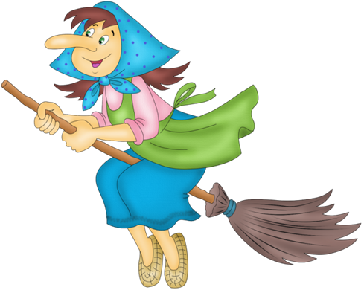
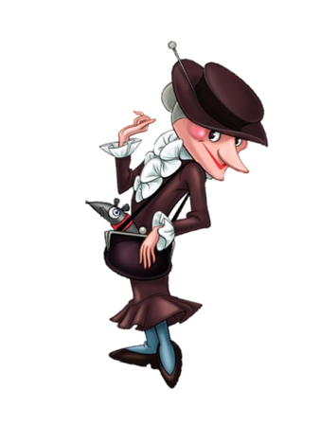
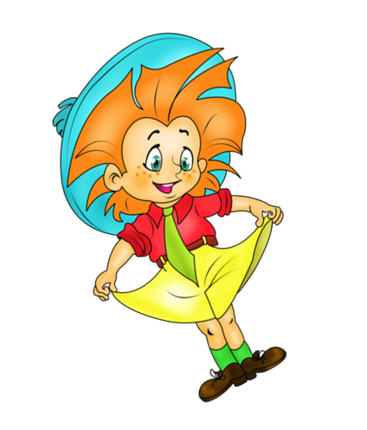
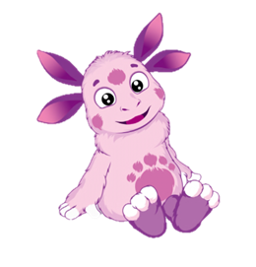
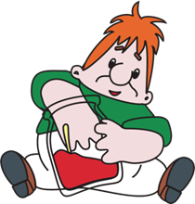
Интерактивная игра «Денежный город»
Привет, дорогой друг! Приглашаем тебя в свой город, но этот город не простой, а денежный! Нажав на определённого персонажа ты перейдешь к выполнению задания. За каждое правильное выполненное задание ты получаешь одну монету. В конце игры мы подчитаем сколько монет ты заработал. Мы желаем тебе удачи! До скорых встреч!

Slide 2
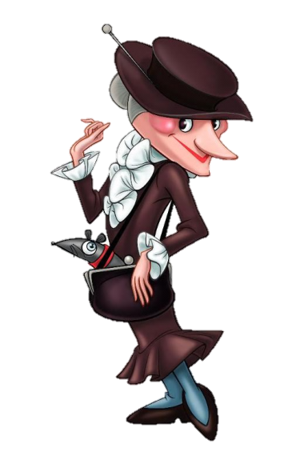
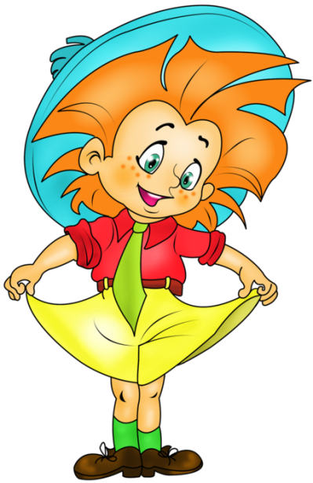
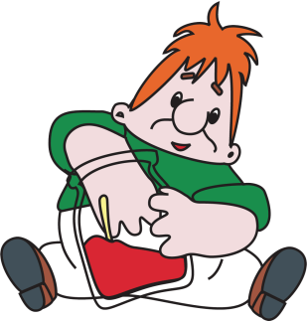
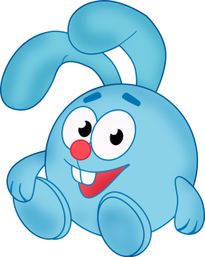
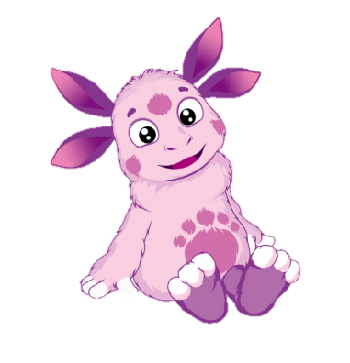
Нажми сюда, чтобы немного отдохнуть.
Нажми сюда, если выполнил все задания.

Slide 3
Б А Н К
Р Е К Л А М А
Б А З А Р
Д Е Н Ь Г И
Ребята, а я вам подготовил кроссворд!
1. Учреждение, в котором хранятся деньги.
2. Информация, которая помогает купить и продать товар.
3. Место, где можно купить, продать товар.
4. Богатство, которое можно копить, помещать в сбербанк.

Slide 4
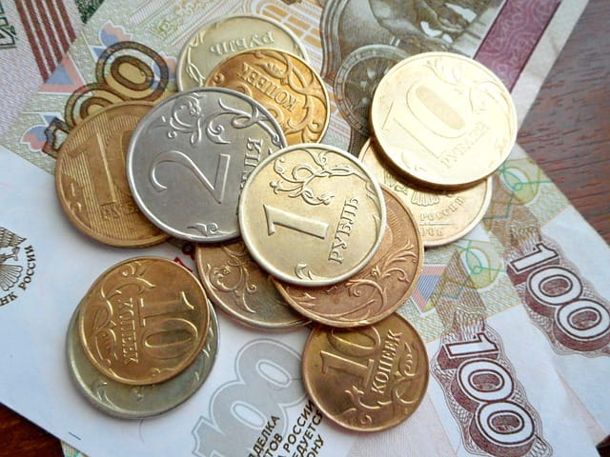
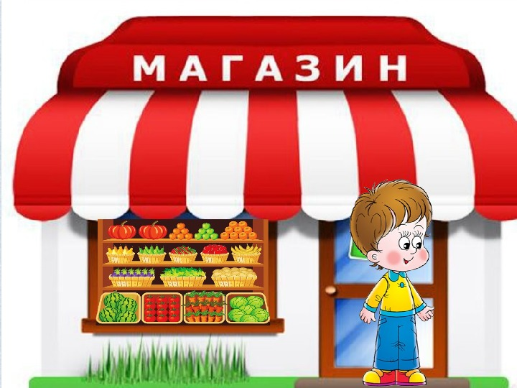
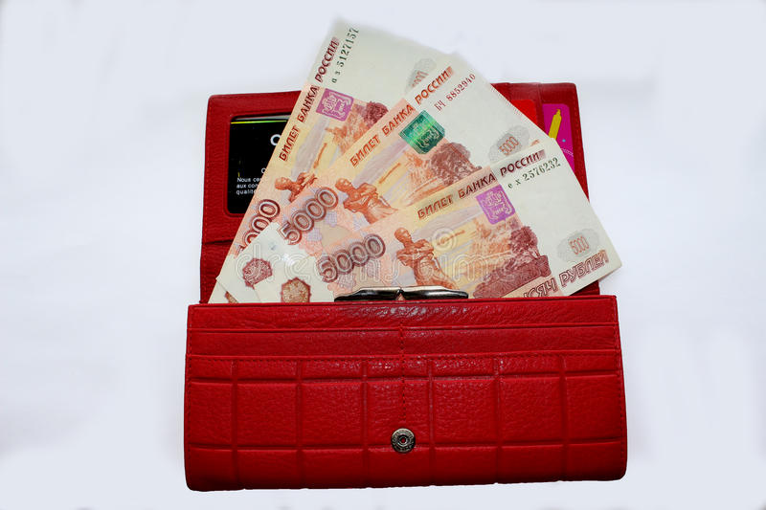
Ребята, у меня для вас загадки!
3. В кошелек мы их кладем,
С ними в магазин идем.
1. Где на прилавке товары лежат,
Все разложенные в ряд?
2. Если хочешь в магазине,
Ты купить, к примеру, сок.
Отправляясь за покупкой,
Возьми с деньгами...

Slide 5
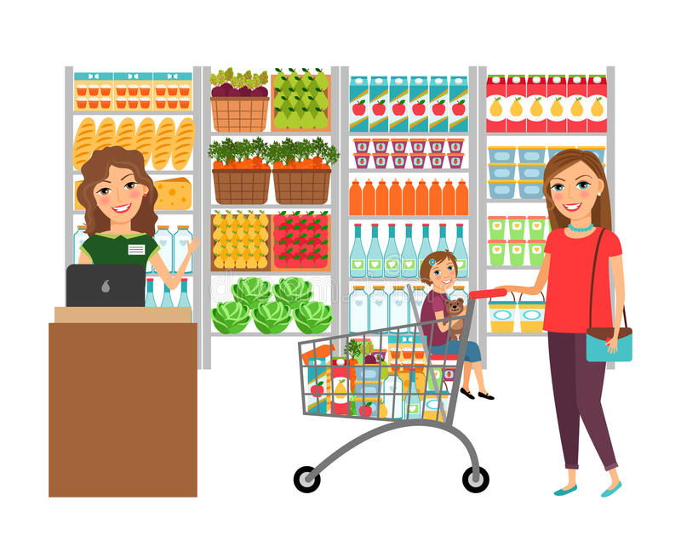
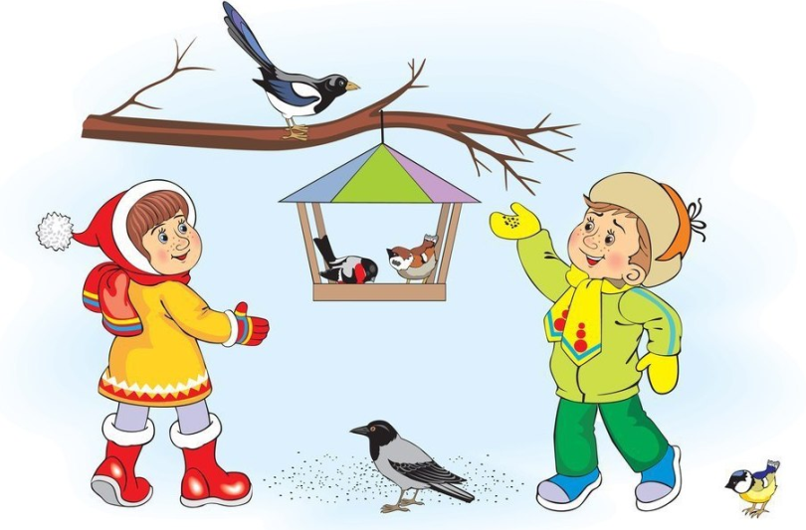
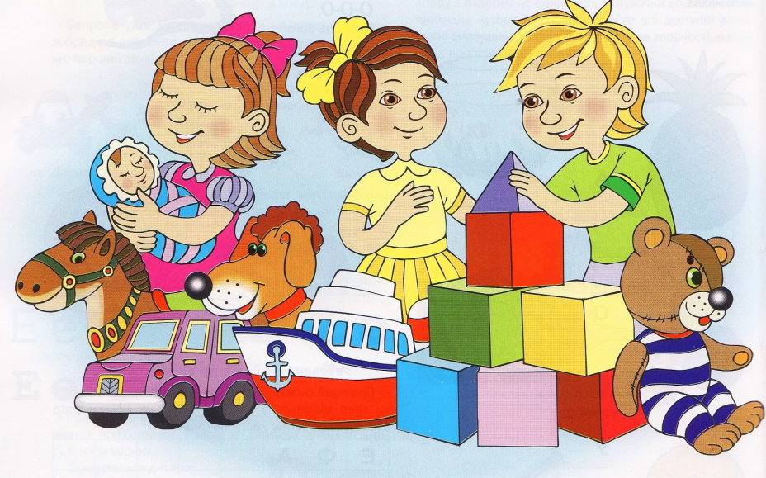
Для чего нужны нам деньги?
Нажми сюда, чтобы ответить на следующий вопрос.
У меня для вас вопрос!

Slide 6
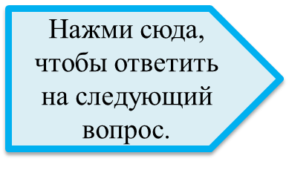
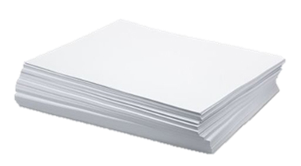
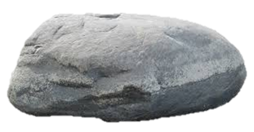
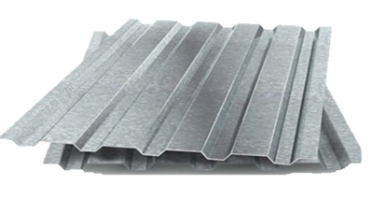
Какие бывают деньги?
У меня для вас вопрос!

Slide 7
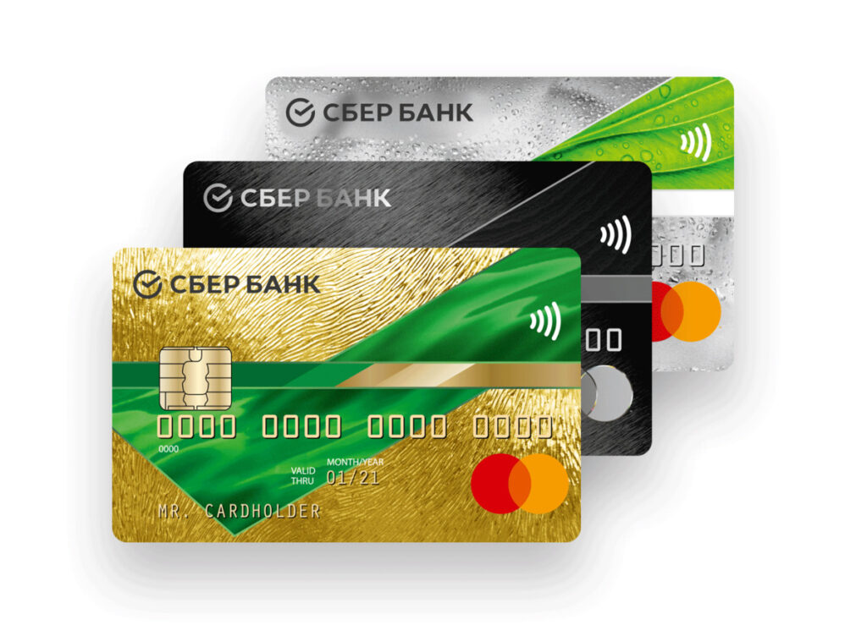
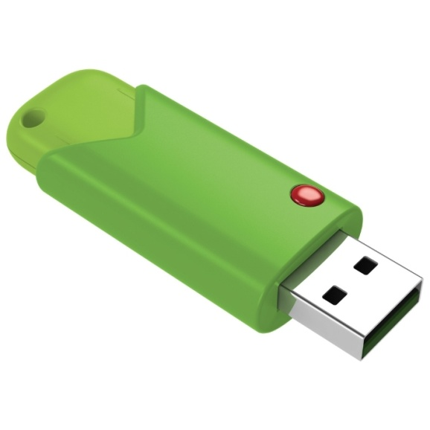
Что не лежит в кошельке?
У меня для вас вопрос!

Slide 8
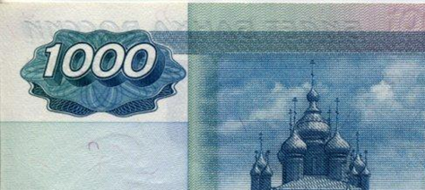
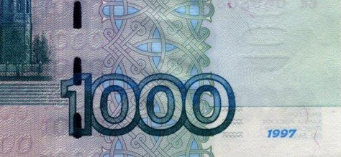
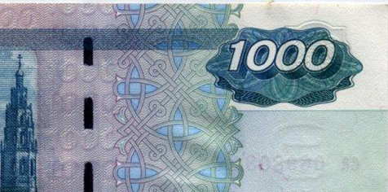
А мозаику сможете собрать?

Slide 9
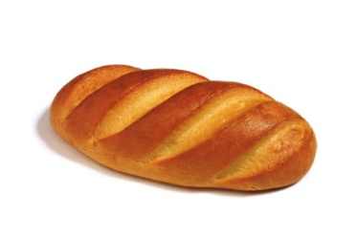
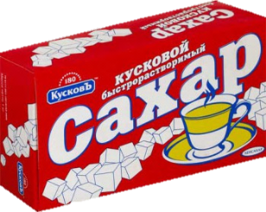
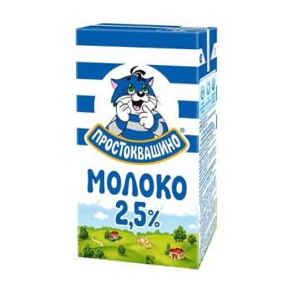
Маша сходила в магазин и купила следующие продукты:
1 рубль
1 рубль
2 рубля
3 рубля
Помоги решить задачку!!!
Сколько всего рублей Маша потратила на продукты?
Правильный ответ:
7 рублей

Slide 10
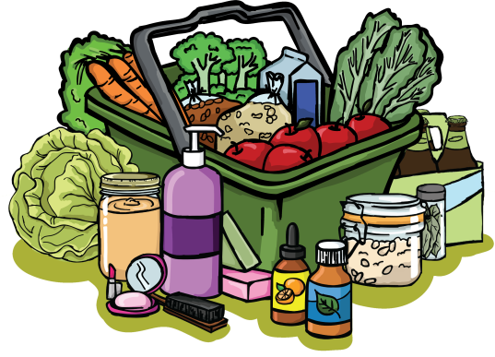
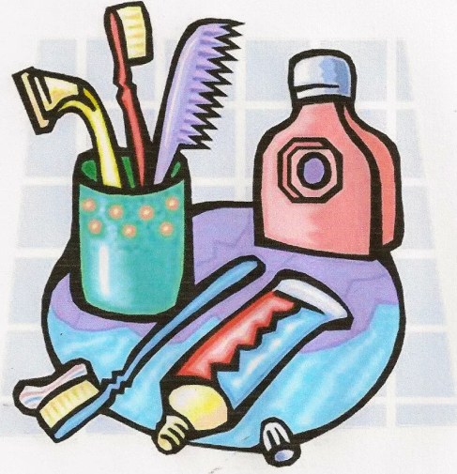
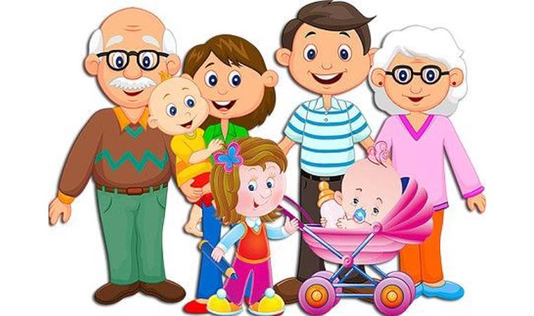
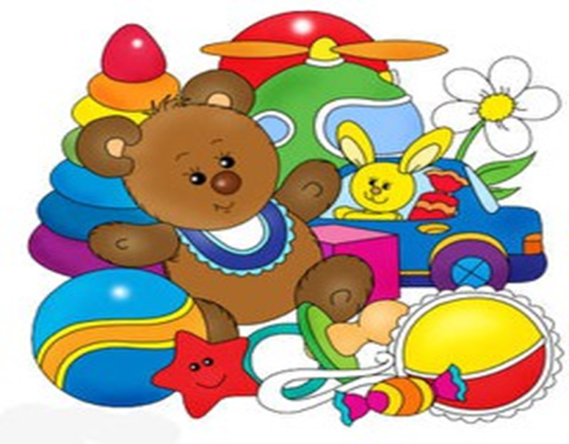
Что же нельзя купить за деньги?

Slide 11
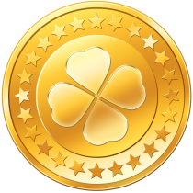
Наша игра подошла к концу. Ты хорошо постарался и заработал целых шесть монет! Ты большой молодец! Так держать!

Slide 12
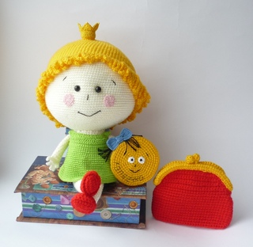
Ура! Спасибо! Мне было интересно с вами!

